Slide 1
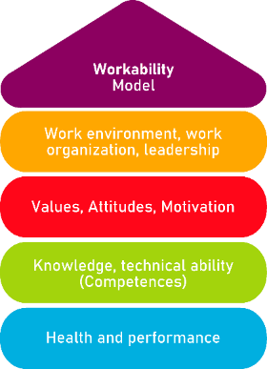
Herramienta 19 Mindfulness – una herramienta para incrementar la concentración
Regulación de la capacidad de trabajo en las pequeñas empresas y microempresas mediante herramientas multimedia

Slide 2
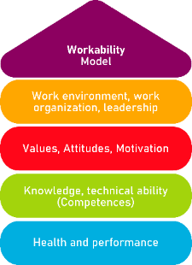
Herramienta 19
Descripción del objetivo
La herramienta se orienta a entrenar la capacidad de prestar atención plena y consciente al momento presente. Los efectos incluyen la mejora de la concentración, la productividad, el pensamiento creativo y la comunicación efectiva.
Grupo objetivo
Empleados
Beneficios de la herramienta
La herramienta te permitirá incrementar tu capacidad de concentrarte en tareas. Su implementación también fomentará la empatía. Una mayor concentración y empatía te permitirán identificar y seguir prioridades de forma más clara, mejorar las habilidades de escucha, así como la capacidad de comunicar de forma más clara y efectiva, y sufrir menos las distrancciones típicas del mundo laboral actual. El mindfulness ayuda a cultivar el pensamiento creativo, a mantener la mente abierta a los pensamientos que llegan, aumentar la memoria funcional y disminuir la reactividad emocional.
Cómo usar la herramienta
La herramienta consta de 6 pasos principales. Cada uno de ellos se centra en un área diferente que, en conjunto, constituyen la práctica en su totalidad. Para sacar el máximo partido a la herramienta, recomendamos leer detenidamente los pasos de la práctica del mindfulness y seguir tomando nota de cada método mientras se lee. Entonces sabrás qué prácticas puedes implementar en tu vida cotidiana.
The European Commission's support for the production of this publication does not constitute an endorsement of the contents, which reflect the views only of the authors, and the Commission cannot be held responsible for any use which may be made of the information contained therein.
Legal description – Creative Commons licensing: The materials published on the AKKU project website are classified as Open Educational Resources' (OER) and can be freely (without permission of their creators): downloaded, used, reused, copied, adapted, and shared by users, with information about the source of their origin.

Slide 3
Mindfulness
¿Qué es?
¿Por qué es necesario?
Mindfulness es una técnica de meditación que ayuda a alcanzar el equilibrio laboral.
El trabajador de hoy día, bajo la influencia de muchos estímulos, es a menudo responsable de demasiadas tareas diferentes a completar. Así, el trabajador no es capaz de mantener la atención o concentrarse en una tarea durante un periodo de tiempo más largo.
The European Commission's support for the production of this publication does not constitute an endorsement of the contents, which reflect the views only of the authors, and the Commission cannot be held responsible for any use which may be made of the information contained therein.
Legal description – Creative Commons licensing: The materials published on the AKKU project website are classified as Open Educational Resources' (OER) and can be freely (without permission of their creators): downloaded, used, reused, copied, adapted, and shared by users, with information about the source of their origin.

Slide 4
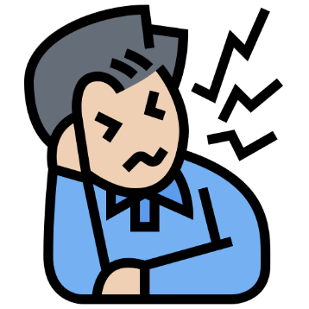
Mindfulness
La técnica del mindfulness entrena la capacidad de prestar atención plena y consciente al momento presente.
Los efectos incluyen la mejora de la concentración, productividad, pensamiento creativo y comunicación efectiva.
¿Cómo funciona?
¿Cuáles son sus efectos?
MINDFULNESS
The European Commission's support for the production of this publication does not constitute an endorsement of the contents, which reflect the views only of the authors, and the Commission cannot be held responsible for any use which may be made of the information contained therein.
Legal description – Creative Commons licensing: The materials published on the AKKU project website are classified as Open Educational Resources' (OER) and can be freely (without permission of their creators): downloaded, used, reused, copied, adapted, and shared by users, with information about the source of their origin.

Slide 5
Mindfulness – 6 pasos
2. Mente abierta
1. Concentración
3. Estar aquí y ahora
6. Memoria funcional
4. Gestionar las emociones
5. Empatía
The European Commission's support for the production of this publication does not constitute an endorsement of the contents, which reflect the views only of the authors, and the Commission cannot be held responsible for any use which may be made of the information contained therein.
Legal description – Creative Commons licensing: The materials published on the AKKU project website are classified as Open Educational Resources' (OER) and can be freely (without permission of their creators): downloaded, used, reused, copied, adapted, and shared by users, with information about the source of their origin.

Slide 6
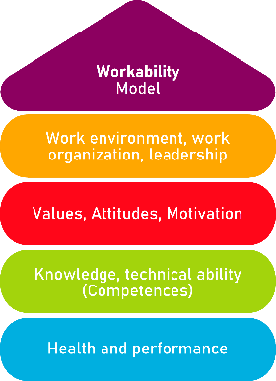
PASOS 1-2
1. Concentración
La concentración entrena la mente para permanecer en el momento presente. La capadidad de mantener la concentración es crucial en muchas tareas, especialmente las de gestión y organizativas. Serás capaz de identificar y seguir prioridades con mayor claridad, sufriendo menos las distracciones típicas el mundo laboral actual.
2. Mente abierta
Se centra en abrir la mente a nuevas ideas, lo que ayuda a desarrollar el pensamiento divergente, en el sentido de romper con la forma habitual de abordar los problemas y con los patrones de aplicación construidos con la experiencia. En esencia, se fomenta el pensamiento creativo.
The European Commission's support for the production of this publication does not constitute an endorsement of the contents, which reflect the views only of the authors, and the Commission cannot be held responsible for any use which may be made of the information contained therein.
Legal description – Creative Commons licensing: The materials published on the AKKU project website are classified as Open Educational Resources' (OER) and can be freely (without permission of their creators): downloaded, used, reused, copied, adapted, and shared by users, with information about the source of their origin.
Notes:
Picture:
https://unsplash.com/photos/pb_lF8VWaPU
- https://unsplash.com/photos/mO-uPVwGVI0

Slide 7
PASOS 3-4
3. Estar aquí y ahora
Una mayor capacidad de concentrarte y empatizar te permite mejorar tus habilidades de escucha, así como la capacidad de comunicar más clara y efectivamente con compañeros, subordinados o supervisores. El aumento de la conciencia y la capacidad de estar en el “aquí y ahora” que entrena el mindfulness son las claves para lograr estos objetivos.
4. Gestionar las emociones
Gestionar las emociones, especialmente las negativas como la frustración, enfado, rencor, o decepción, puede ser de gran ayuda en el entorno de trabajo. Las personas que practican midfullness son capaces de desviar su atención de las imágenes emocionalmente perturbadoras para centrarse en tareas cognitivas mucho mejor que personas que no lo practican.
The European Commission's support for the production of this publication does not constitute an endorsement of the contents, which reflect the views only of the authors, and the Commission cannot be held responsible for any use which may be made of the information contained therein.
Legal description – Creative Commons licensing: The materials published on the AKKU project website are classified as Open Educational Resources' (OER) and can be freely (without permission of their creators): downloaded, used, reused, copied, adapted, and shared by users, with information about the source of their origin.
Notes:
Picture:
https://unsplash.com/photos/pb_lF8VWaPU
- https://unsplash.com/photos/mO-uPVwGVI0

Slide 8
PASOS 5-6
5. Empatía
Se centra en aumentar la empatía, lo que te permite desarrollar un profundo autoconocimiento para sentirte mejor contigo mismo y estar más dispuesto y capaz de comprender los sentimientos de los demás.
6. Memoria funcional
El último paso es un incremento de la memoria funcional que resulta de la práctica regular de la meditación durante varias semanas.
The European Commission's support for the production of this publication does not constitute an endorsement of the contents, which reflect the views only of the authors, and the Commission cannot be held responsible for any use which may be made of the information contained therein.
Legal description – Creative Commons licensing: The materials published on the AKKU project website are classified as Open Educational Resources' (OER) and can be freely (without permission of their creators): downloaded, used, reused, copied, adapted, and shared by users, with information about the source of their origin.
Notes:
Picture:
https://unsplash.com/photos/pb_lF8VWaPU
- https://unsplash.com/photos/mO-uPVwGVI0

Slide 9
Mindfulness
Técnica básica de meditación para practicar el mindfulness
Encuentra un lugar cómodo en el que te sientas seguro y nadie te moleste. Debe ser tranquilo y acogedor.
Elige una posición cómoda en la que puedas mantenerte durante un rato. Puedes sentarte en el sillón y poner los pies en el suelo, o directamente sentarte en el suelo con las piernas cruzadas, o quedarte de pie. Lo que te resulte más cómodo.
Preparación
Establece un tiempo límite. Al principio será mejor elegir prácticas de 5 o 10 minutos, para que tu cerebro se acostumbre a dicha práctica.
The European Commission's support for the production of this publication does not constitute an endorsement of the contents, which reflect the views only of the authors, and the Commission cannot be held responsible for any use which may be made of the information contained therein.
Legal description – Creative Commons licensing: The materials published on the AKKU project website are classified as Open Educational Resources' (OER) and can be freely (without permission of their creators): downloaded, used, reused, copied, adapted, and shared by users, with information about the source of their origin.

Slide 10
Mindfulness
Técnica básica de meditación para practicar el mindfulness
Céntrate en tu respiración. Empieza a observar cómo entra y sale el aire.
Practiquemos durante 5-10 minutos
Es normal que cuando te concentres en tu respiración, tu cerebro comience a divagar, cuando lo notes, solo intenta traer tu atención de nuevo a tu respiración.
Cuando termine el tiempo, tómate un momento y observa cómo se siente tu cuerpo, si ha cambiado algo, cuáles son tus emociones y pensamientos.
The European Commission's support for the production of this publication does not constitute an endorsement of the contents, which reflect the views only of the authors, and the Commission cannot be held responsible for any use which may be made of the information contained therein.
Legal description – Creative Commons licensing: The materials published on the AKKU project website are classified as Open Educational Resources' (OER) and can be freely (without permission of their creators): downloaded, used, reused, copied, adapted, and shared by users, with information about the source of their origin.

Slide 11
Beneficios del mindfulness
Practicar mindfulness durante varias semanas mediante una técnica básica de meditación te permitirá conseguir beneficios como:
02
01
Mejorar la concentración
Lograr el equilibrio de la vida laboral
04
03
Mejorar la comunicación efectiva
Incrementar la productividad y el pensamiento creativo
The European Commission's support for the production of this publication does not constitute an endorsement of the contents, which reflect the views only of the authors, and the Commission cannot be held responsible for any use which may be made of the information contained therein.
Legal description – Creative Commons licensing: The materials published on the AKKU project website are classified as Open Educational Resources' (OER) and can be freely (without permission of their creators): downloaded, used, reused, copied, adapted, and shared by users, with information about the source of their origin.

Slide 12
Plan de acción
¿Qué hay que hacer? | ¿Cómo hacerlo? | Estimación de coste | Prioridad | Duración
Ej. Análisis de necesidades | Lee atentamente la herramienta y analiza en qué área podrías mejorar tu enfoque | ☐ alto ☐ medio ☐ bajo | ☐ alta ☐ media ☐ baja
 |  | ☐ alto ☐ medio ☐ bajo | ☐ alta ☐ media ☐ baja
 |  | ☐ alto ☐ medio ☐ bajo | ☐ alta ☐ media ☐ baja
 |  | ☐ alto ☐ medio ☐ bajo | ☐ alta ☐ media ☐ baja
 |  | ☐ alto ☐ medio ☐ bajo | ☐ alta ☐ media ☐ baja
The European Commission's support for the production of this publication does not constitute an endorsement of the contents, which reflect the views only of the authors, and the Commission cannot be held responsible for any use which may be made of the information contained therein.
Legal description – Creative Commons licensing: The materials published on the AKKU project website are classified as Open Educational Resources' (OER) and can be freely (without permission of their creators): downloaded, used, reused, copied, adapted, and shared by users, with information about the source of their origin.

Slide 13
¡Gracias por tu atención!
Regulación de la capacidad de trabajo en las pequeñas empresas y microempresas mediante herramientas multimedia

